Slide 1
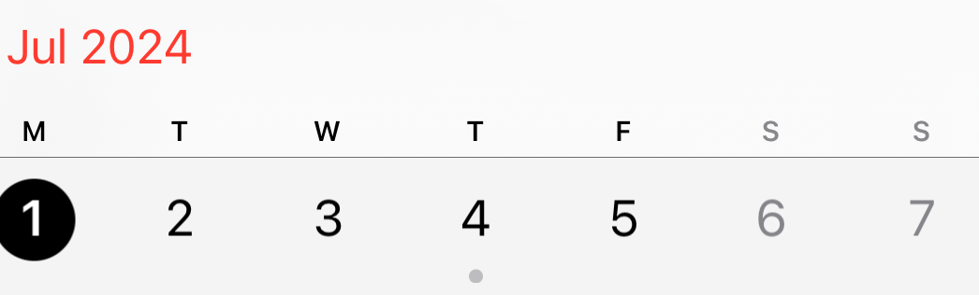



任务
背单词
我们伟大的meeting
wholefood
Today
Calendar
Summary

Slide 2
任务
背单词
我们伟大的meeting
wholefood
Today
Calendar
Summary

Slide 3
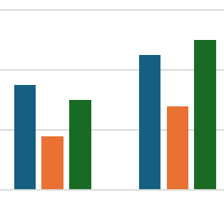
开始时间 ｜ 结束时间
Today
Calendar
Summary

Slide 4


New Event
Type
这里我在想是不是点了之后会出现几个选项 or 添加
Name
Repeat
Notes

Slide 5
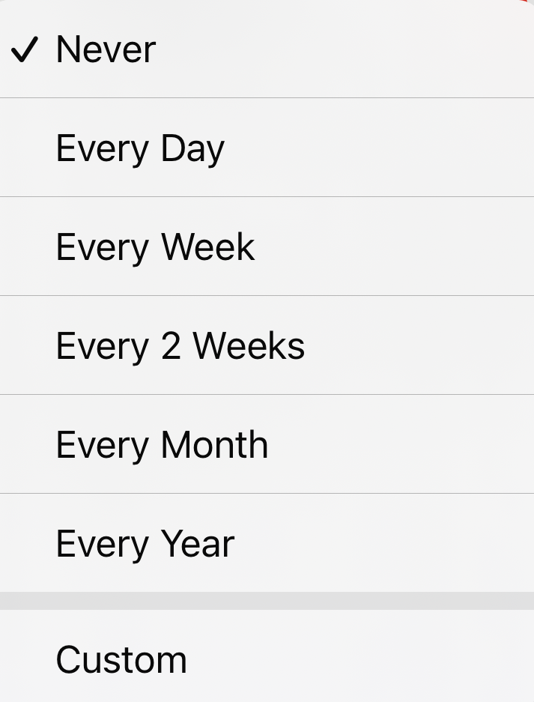
New Event
Type
这里我在想是不是点了之后会出现几个选项 or 添加
Name
Repeat
Notes

Slide 6
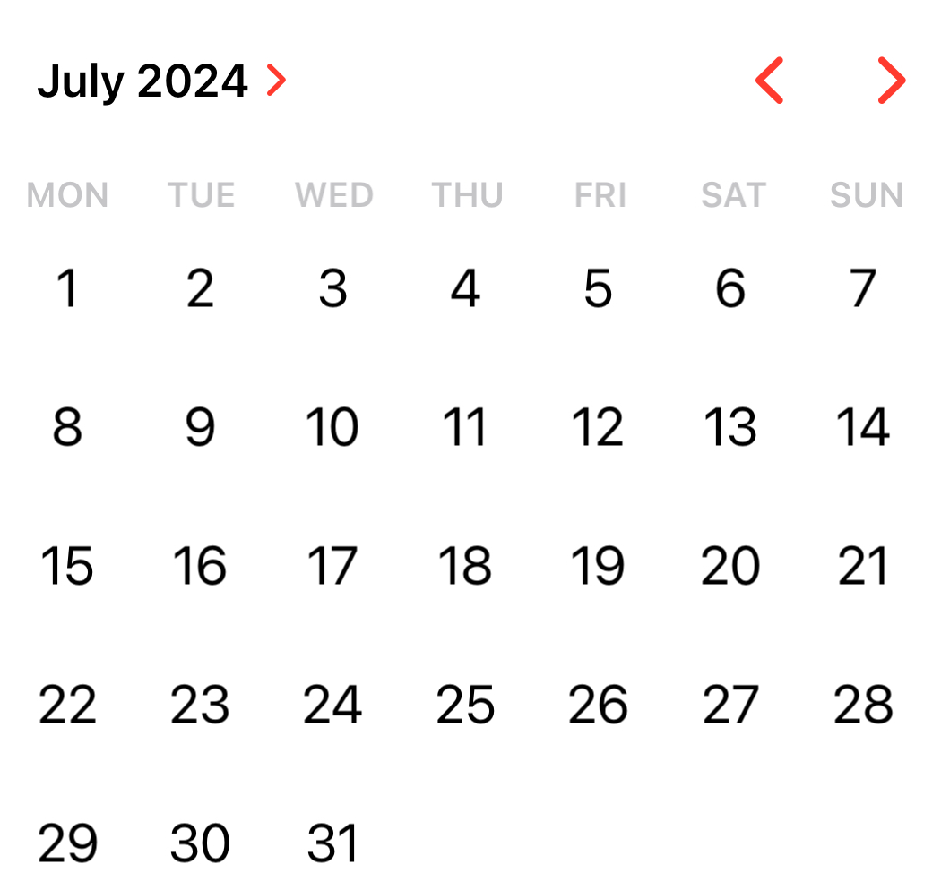
Today
Calendar
Summary

